Slide 1

第四部分 Matplotlib画图

Slide 2
目录
初识Matplotlib
绘制基本图表
自定义图表样式

Slide 3
目录
初识Matplotlib
Matplotlib简介
图形的组成与层次
Matplotlib的层次结构
Matplotlib安装
Matplotlib工具箱
绘制基本图表
自定义图表样式

Slide 4
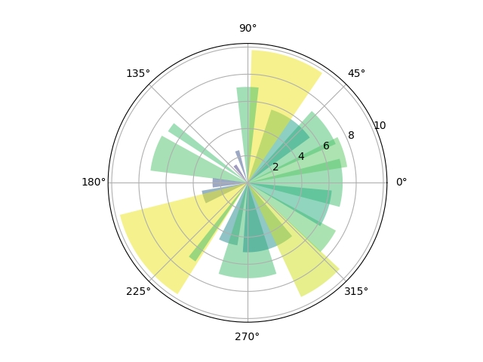
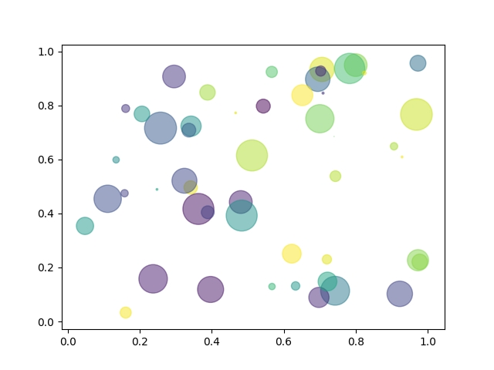
Matplotlib简介
Python的一个2D绘图库
适合交互式绘图
文档完备，在Gallery页面中有源程序
官网matplotlib.org是学习函数的重要途径

Slide 5
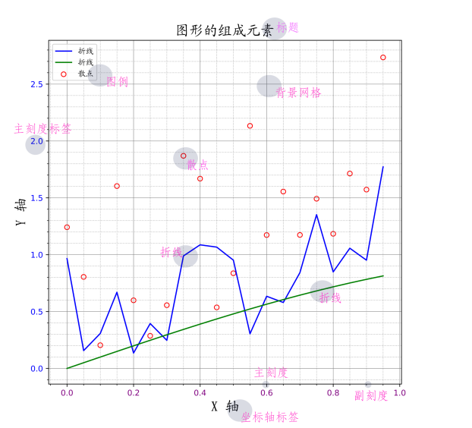
图形的组成
文字部分：标题、X轴标签、Y轴标签
主刻度标签、副刻度标签
坐标轴
图例
背景网格
数据的表现形式：散点、折线等
图形的基本组成元素介绍

Slide 6
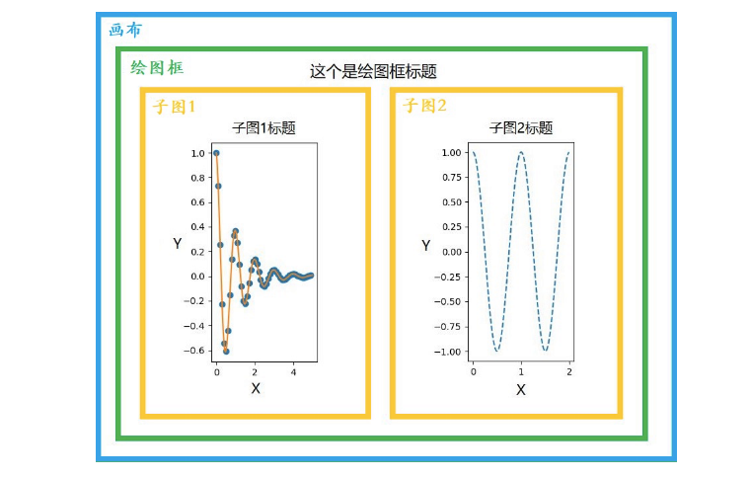
图形的层次
蓝色框叫画布（Canvas）
绿色框为绘图框（Figure）
绘图框里面的是“图”
黄色框叫做子图（Axes或 Subplot）
绘图框与子图的概念，一个绘图框可以包含多个子图

Slide 7
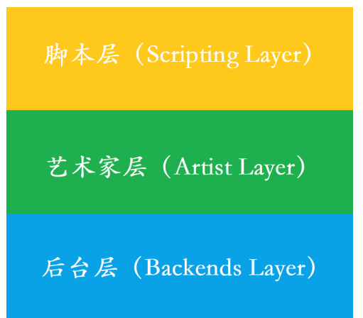
Matplotlib的层次结构
脚本层
艺术家层
后台层
三个层次在逻辑上是堆叠的关系
Matplotlib的层次结构

Slide 8
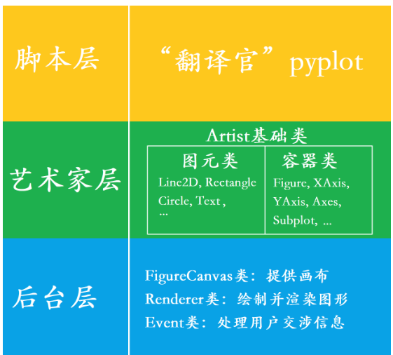
Matplotlib的层次结构
负责协调后台层和艺术家层，用简单的编程语言与其他两层交流。
负责对象生成与管理：创建图形中的绘图元素，控制图形的线条、形状、轴、文字等样式，并按顺序排列
Artist基础类可分为：图元类和容器类
负责用户交互，保证在不同操作系统、平台、环境下软件包均可正常运行，是整个绘图的核心引擎。

Slide 9
Matplotlib安装
两种方式安装Matplotlib
使用 pip 语句 : pip install matplotlib
使用 conda 语句 : conda install matplotlib
两种方式调用Matplotlib包
import matplotlib.pyplot as plt
from matplotlib import pyplot as plt

Slide 10
Matplotlib工具箱
小工具
plt.show() 显示图形
plt.savefig ('fig .eps') 保存图形
plt.figure(figsize = (12,8)) 创建12×8的绘图框
刻度调整
plt.xlim(0,1) 设置X轴范围
plt.grid(which = 'major') 添加背景网络
plt.xscale('log') 设置轴比例
plt.xticks(np.arange(0,1,0.2)) 修改主刻度标签范围
plt.tick_params(axis = 'x',labelsize = 20)
修改主刻度及标签样式

Slide 11
Matplotlib工具箱
文字调整
plt.title('title') 添加子图标题
plt.legend(['ln','pt']) 添加图例
plt.xlabel('x') 添加X轴标签
plt.suptitle('T') 添加绘图框标题
plt.text(1,1,'t') 在(1,1)位置添加文字
from matplotlib.font_manager import FontProperties
myfont = FontProperties(fname = 'FangSong.TTF')
plt.title(u'简单的正弦图形',fontpro-perties = myfont) 使用中文字体

Slide 12
目录
初识Matplotlib
绘制基本图表
散点图
箱线图
直方图
饼图
条形图
折线图
自定义图表样式

Slide 13
汽车测试数据集字段说明
字段名称 | 字段说明
manufacturer | 生产厂家
model | 车型
displ | 发动机排量（升）
year | 生产年份
cyl | 气缸数量
trans | 换档方式
drv | 驱动类型 ( f=前轮驱动，r=后轮驱动，4=4驱动)
cty | 每加仑汽油城市行驶里程（英里）
hwy | 每加仑汽油高速公路行驶里程（英里）
fl | 汽油种类
Class | 汽车类型

Slide 14
数据集展示
import pandas as pd
data = pd.read_csv('./input/mpg_data.csv')
data.head() #查看数据前n行(默认n=5)
 | manufacturer | model | displ | year | cyl | trans | drv | cty | hwy | fl | class
0 | audi | a4 | 1.8 | 1999 | 4 | auto(l5) | f | 18 | 29 | p | compact
1 | audi | a4 | 1.8 | 1999 | 4 | manual(m5) | f | 21 | 29 | p | compact
2 | audi | a4 | 2.0 | 2008 | 4 | manual(m6) | f | 20 | 31 | p | compact
3 | audi | a4 | 2.0 | 2008 | 4 | auto(av) | f | 21 | 30 | p | compact
4 | audi | a4 | 2.8 | 1999 | 6 | auto(l5) | f | 16 | 26 | p | compact

Slide 15
散点图函数
基础函数：
plt.scatter(x, y, s = None, c = None, marker = None, cmap = None,
alpha = None, linewidths = None, data = None)
参数：
x，y：数据点
marker:标记的样式，默认'o'
cmap:colormap实体或一个colormap的名字，仅当c是一个浮点数数组的时候才使用
alpha：0-1之间
linewidths:标记点的长度

Slide 16
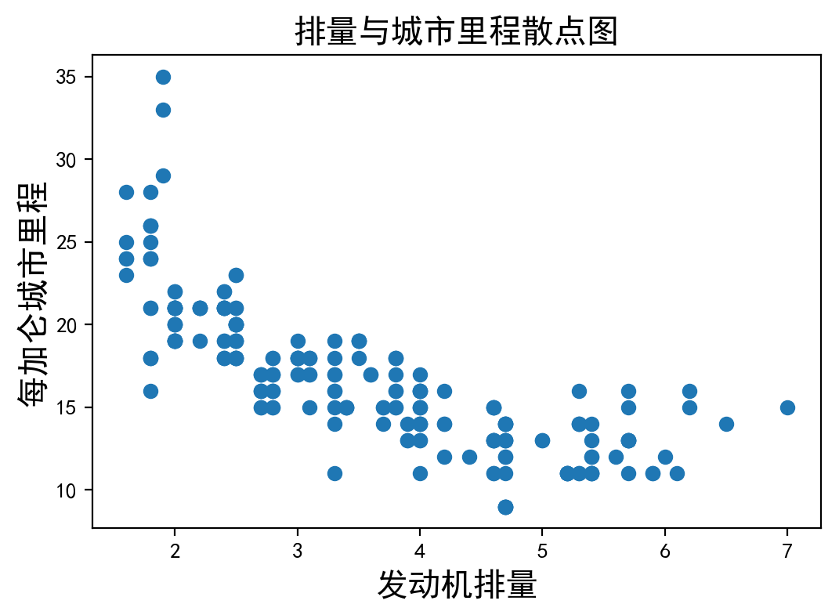
散点图展示发动机排量(displ)和城市里程(cty)的关系
plt.rcParams['font.sans-serif'] = ['SimHei']
x = data['displ']
y = data['cty']
plt.scatter(x,y)
plt.title('排量与城市里程散点图')
plt.xlabel('发动机排量')
plt.ylabel('每加仑城市里程')
plt.show()
Notes:
通过散点图可得到初步结论：发动机排量与里程数存在负相关，排量越大，里程数越小。

Slide 17
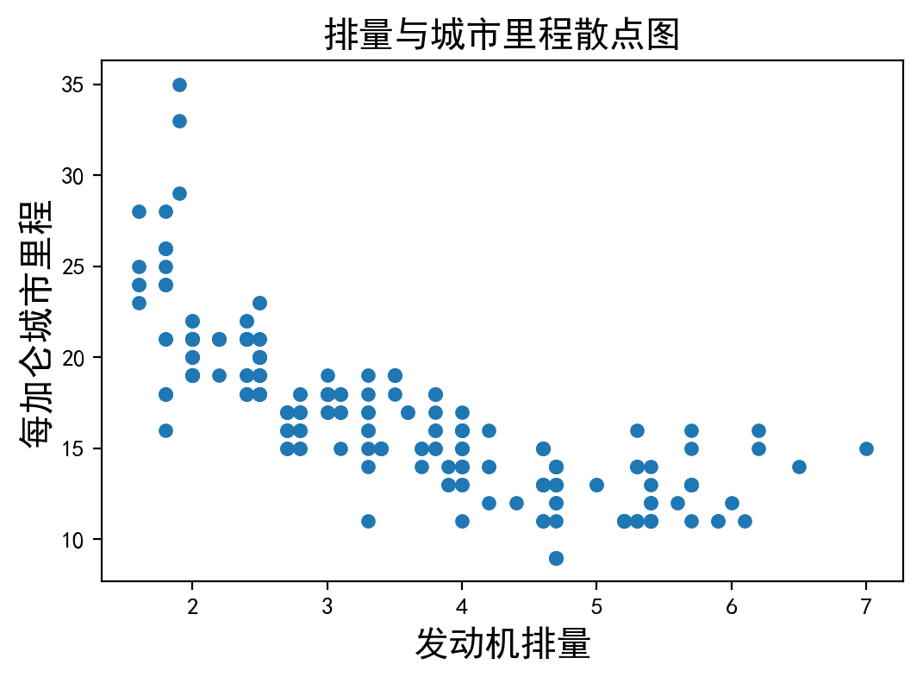
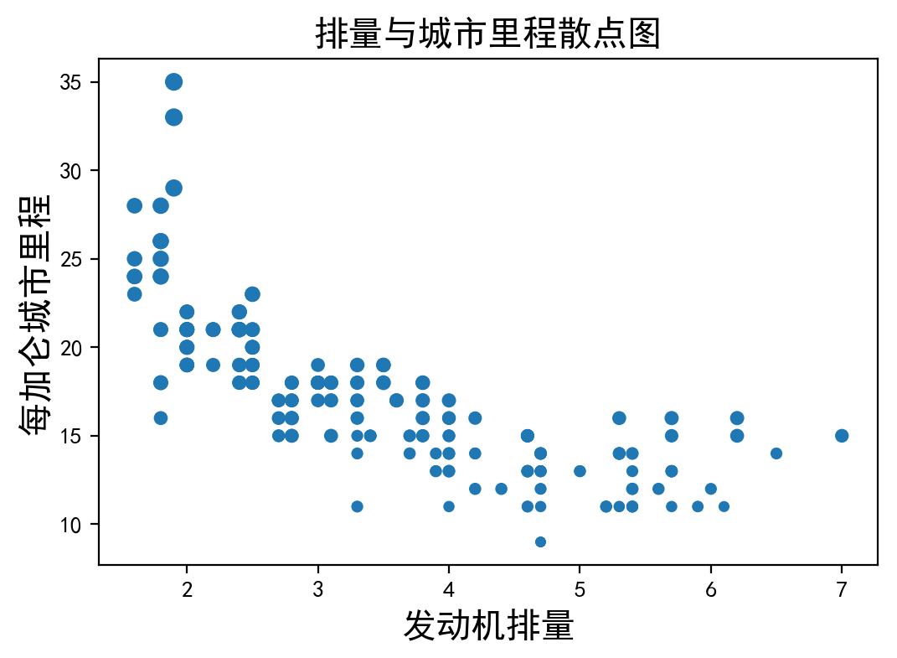
size参数改变图形元素大小
#直接设置数值 #设置为某一变量以分类
z = data['hwy']
plt.scatter(x,y,s = 25) plt.scatter(x,y,s = z)
Notes:
用大小参数来设置数值型变量会比较合适
容易发现图2规律：越靠近左上部分'cty'越大，越靠近右下部'cty'越小

Slide 18
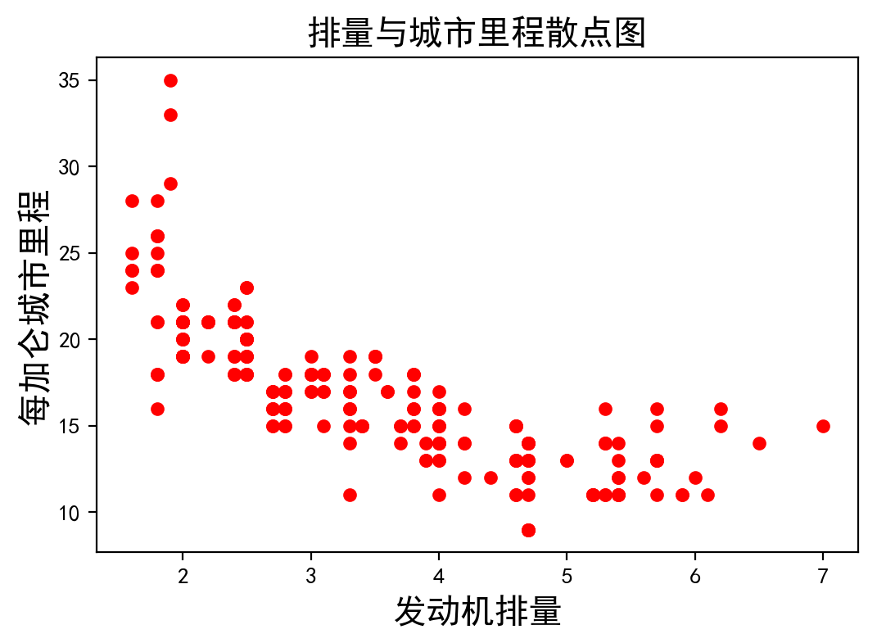
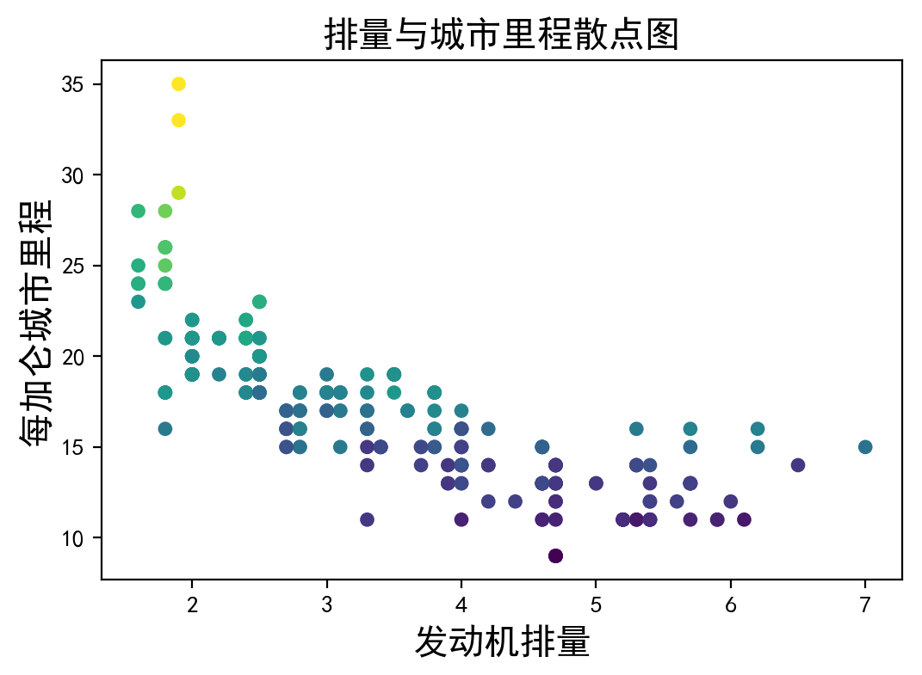
color参数改变图形元素颜色
#直接设置颜色 #设置为某一变量以分类
plt.scatter(x,y,s = 25,c = 'red') plt.scatter(x,y,s = 25,c = z)
Notes:
用大小参数来设置数值型变量会比较合适
容易发现图2规律：越靠近左上部分'cty'越大，越靠近右下部'cty'越小

Slide 19
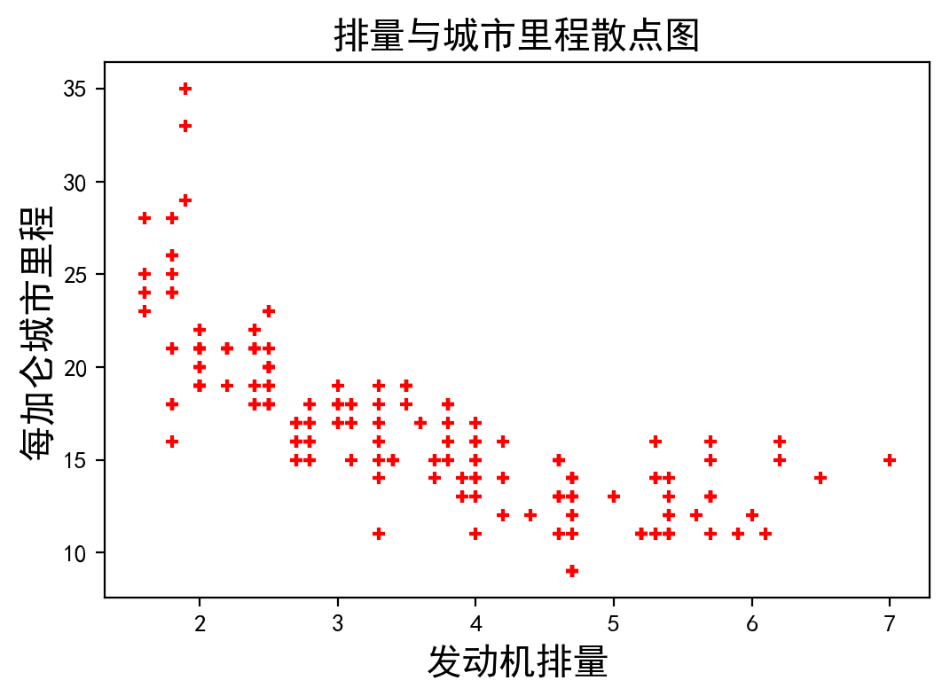
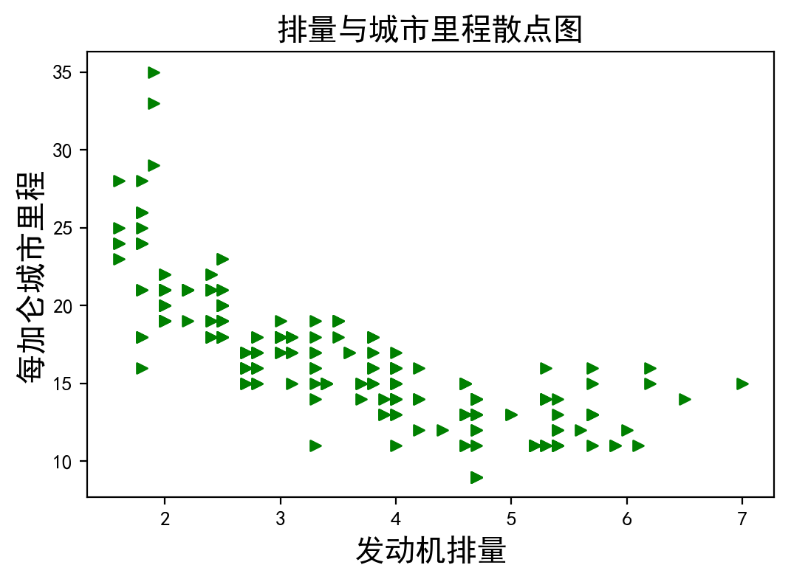
marker参数改变图形元素形状
plt.scatter(x,
y,
s = 25,
c = 'red',
marker = '+')
plt.scatter(x,
y,
s = 25,
c = 'green',
marker = '>')

Slide 20
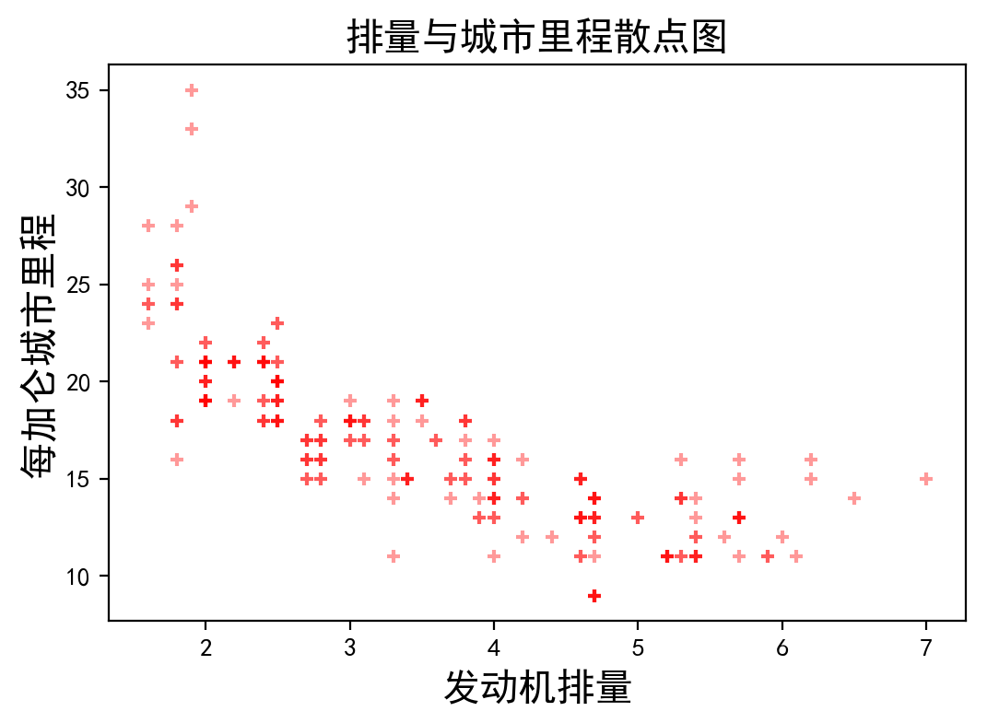
alpha参数改变图形元素的透明度
plt.scatter(x,y,s = 25,c = 'red',marker = '+',alpha = 0.4)
散点图中有些点会存在重合覆盖的情况，这样对于观察数据分布会造成影响
通过设置透明度可以很好地解决此类问题
Notes:
用大小参数来设置数值型变量会比较合适
容易发现图2规律：越靠近左上部分'cty'越大，越靠近右下部'cty'越小

Slide 21
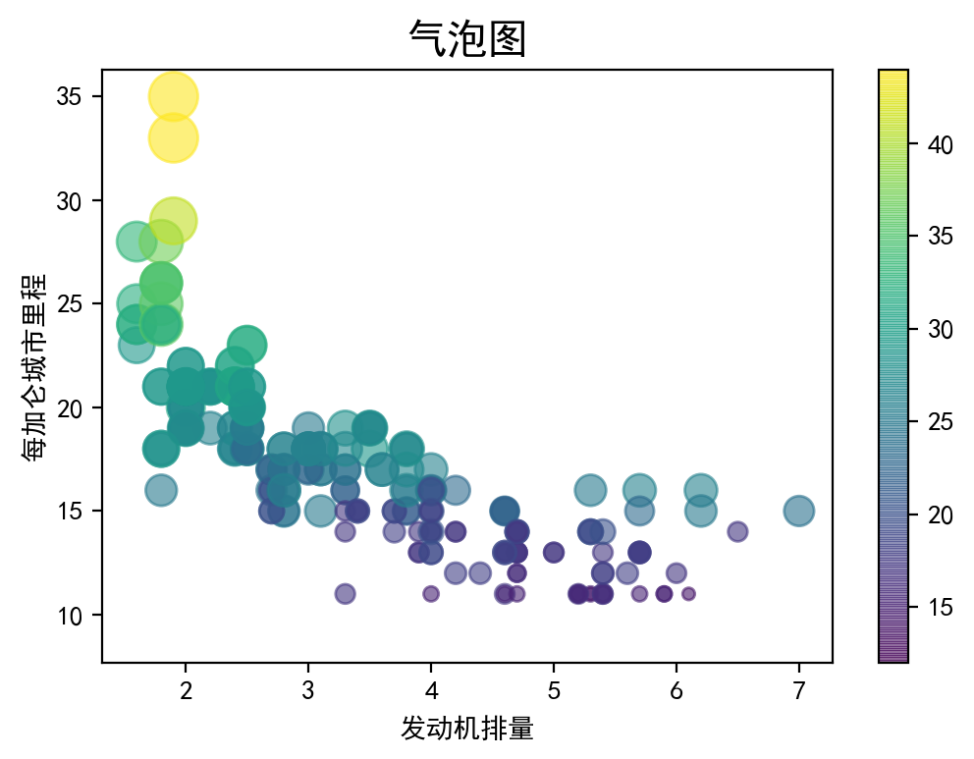
散点图变体——气泡图
# 显示中文
plt.rcParams['font.sans-serif'] = ['SimHei']
# 导入numpy包
import numpy as np
# 设置颜色变量
z = data['hwy']
plt.scatter(x,
y,
s = (z-np.min(z))*10,
c = z,
alpha = 0.6)
plt.colorbar()
plt.show()
参数s定义气泡大小，可自定义公式

Slide 22
箱线图函数
基础函数：
plt.boxplot(x,sym = None,vert = None,widths = None,
patch_artist = None, showmeans = None,
showfliers = None,labels = None,flierprops = None)
参数：
x：指定要绘制箱线图的数据
sym：指定异常点的形状
vert：是否需要将箱线图垂直摆放，默认垂直摆放
widths：指定箱线图的宽度，默认为0.5
patch_artist：是否填充箱体的颜色
showmeans：是否显示均值，默认不显示
showfliers：是否显示异常值，默认显示
labels：为箱线图添加标签
flierprops：设置异常值的属性，如形状、大小、填充色等

Slide 23
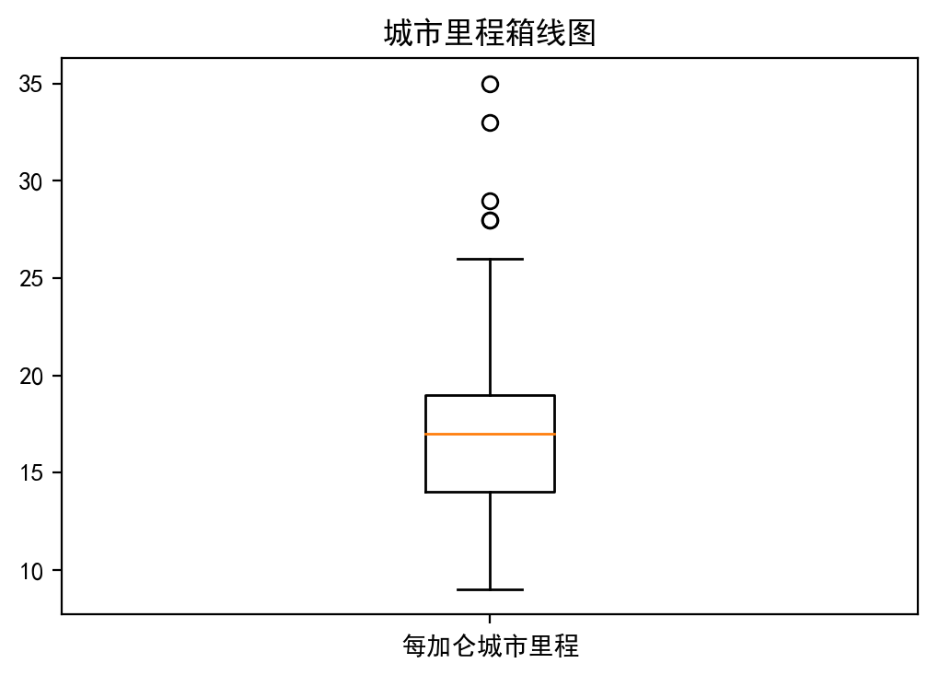
箱线图展示每加仑城市里程数据的离散程度
plt.boxplot(y,labels = ['每加仑城市里程'])
plt.title('城市里程箱线图')
plt.show()

Slide 24
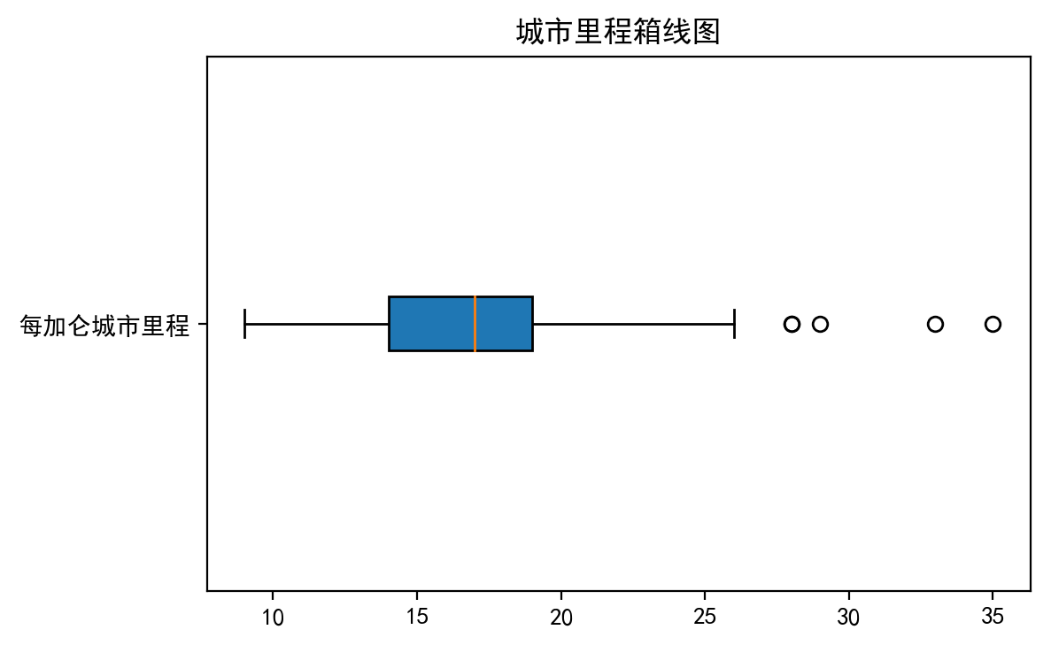
箱线图优化
plt.boxplot(y,
labels = ['每加仑城市里程'],
vert = False,
widths = 0.1,
patch_artist = True)
plt.title('城市里程箱线图')

Slide 25
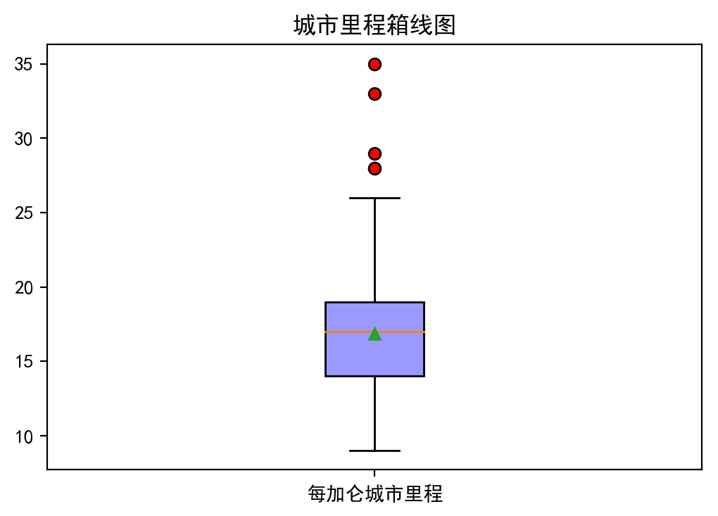
箱线图优化
plt.boxplot(y, labels = ['每加仑城市里程'], patch_artist = True,
showmeans = True,
boxprops = {'color':'black','facecolor':'#9999ff'},
flierprops = {'markerfacecolor':'red','color':'black'})
plt.title('城市里程箱线图')

Slide 26
分组箱线图展示四种汽车类型高速里程的分布情况
#定义数据集中的“suv”汽车的高速里程
X1 = data[data['class'] == 'suv'].hwy
#定义数据集中的“compact”汽车的高速里程
X2 = data[data['class'] == 'compact'].hwy
#定义数据集中的“subcompact”汽车的高速里程
X3 = data[data['class'] == 'subcompact'].hwy
#定义数据集中的“midsize”汽车的高速里程
X4 = data[data['class'] == 'midsize'].hwy
ndata = [X1,X2,X3,X4]

Slide 27
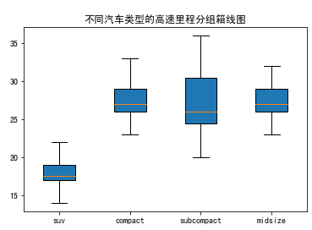
分组箱线图展示四种汽车类型高速里程的分布情况
plt.boxplot(ndata,
labels = ['suv','compact','subcompact','midsize'],
patch_artist = True,
showfliers = False)
plt.title('不同汽车类型的高速里程分组箱线图')

Slide 28
直方图函数
基础函数：
plt.hist(data = None, bins = None, normed = None, facecolor = None,
edgecolor = None, alpha = None)
参数：
data:必选参数，绘图数据
bins:直方图的长条形数目，可选项，默认为10
normed:是否将直方图向量归一化，可选项，默认为0，显示频数。=1，显示频率。
facecolor:长条形的颜色
edgecolor:长条形边框的颜色
alpha:透明度

Slide 29
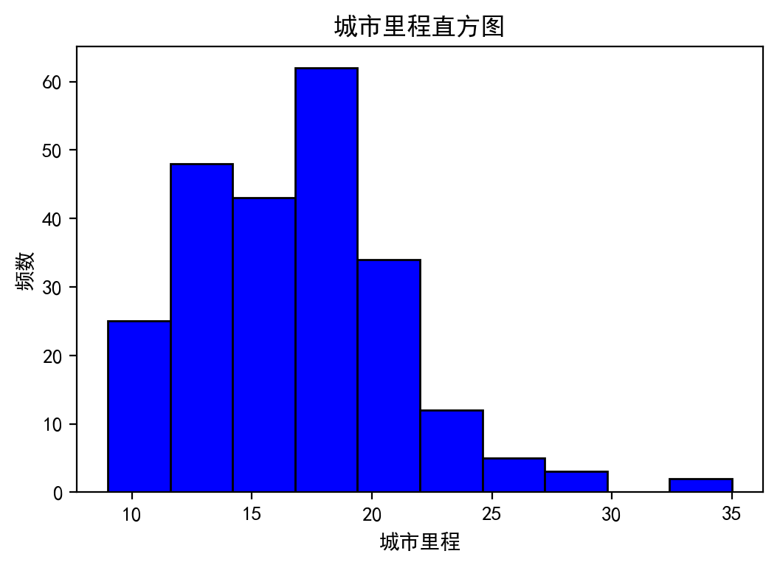
简单直方图
X = data['cty']
plt.hist(X,
facecolor = 'blue',
edgecolor = 'black')
plt.title('城市里程直方图')
plt.xlabel('城市里程')
plt.ylabel('频数')
plt.show()

Slide 30
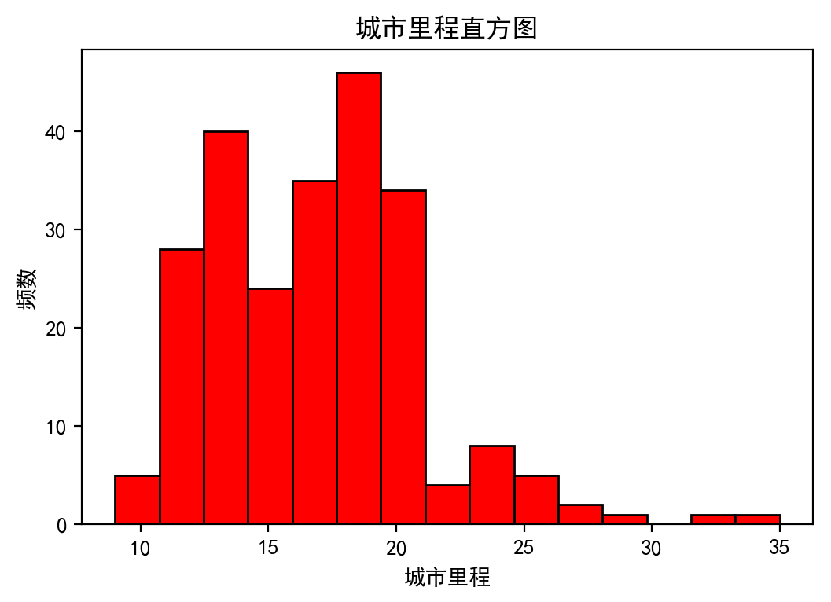
直方图
plt.hist(x,
facecolor = 'red',
edgecolor = 'black',
bins = 15)
改变条状图的个数

Slide 31
饼图函数
基础函数：
plt.pie(x, explode = None, labels = None, colors = None,
autopct = None,pctdistance = None, shadow = None,
radius = None, data = None)
参数：
labels :(每一块)饼图外侧显示的说明文字
explode :(每一块)离开中心距离
shadow :在饼图下面画一个阴影。默认值：False，即不画阴影
autopct :控制饼图内百分比设置
pctdistance :指定autopct的位置刻度,默认值为0.6
radius :控制饼图半径，默认值为1

Slide 32
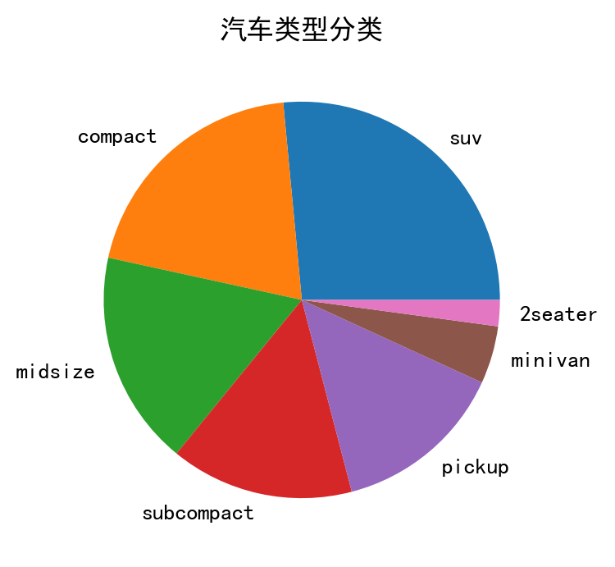
饼图反映各汽车类型所占比例
x1 = data[‘class’].value_counts().index.tolist() #以列表方式提取类型名称
y1 = data[‘class’].value_counts().tolist() #以列表方式提取频数
plt.pie(y1,labels=x1)
plt.title('汽车类型分类')
plt.show()

Slide 33
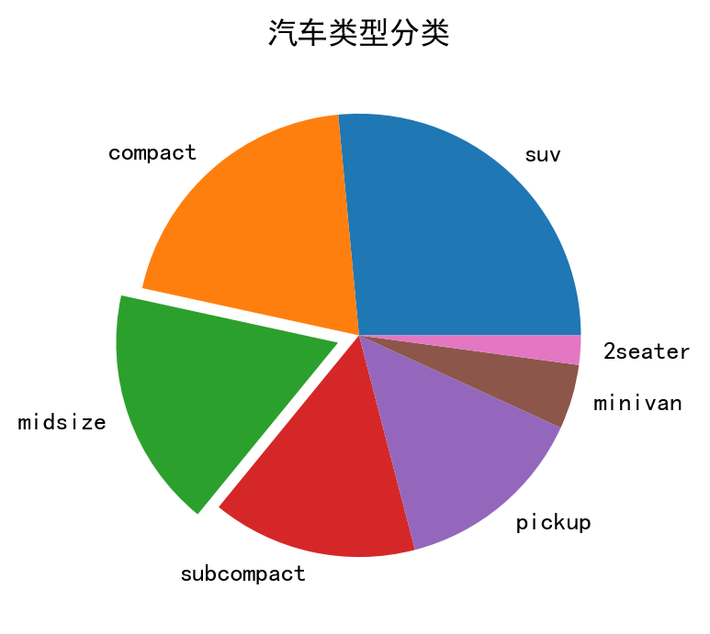
explode参数改变每一块饼图离开中心的距离
#将第三块分离出来
explode = (0,0,0.1,0,0,0,0)
plt.pie(y1,
explode = explode,
labels = x1)
plt.show()
0就是默认不离开

Slide 34
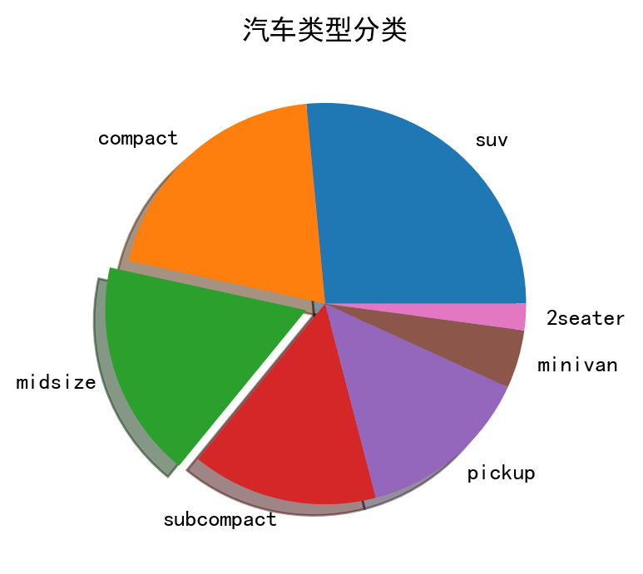
shadow参数决定是否阴影
默认值为False，即没有阴影，将其改为True，显示结果如下:
plt.pie(y1,
explode = explode,
labels = x1,
shadow = True)
plt.show()

Slide 35

autopct参数控制饼图内百分比设置
可使用format字符串或者format function
'%1.1f'：指小数点后保留一位有效数值
plt.pie(y1,
explode = explode,
labels = x1,
autopct = '%1.1f',
shadow = True)
plt.show()

Slide 36
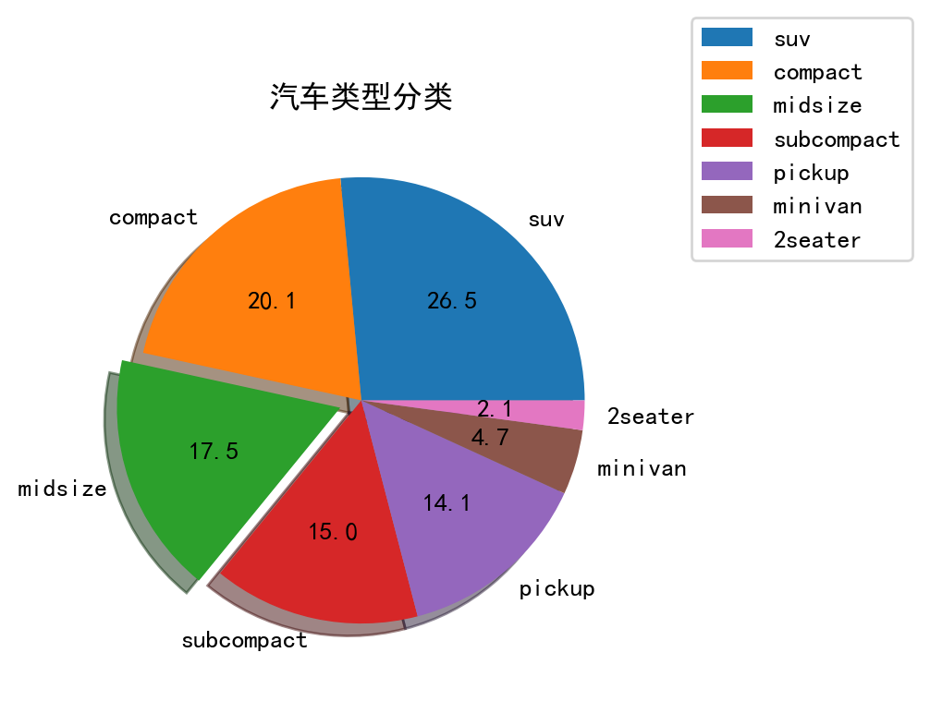
添加图例
loc ：图例位置
bbox_to_anchor ：图例框位置（比loc更详细）
borderaxespad ：图例的内边距
plt.legend(loc = 'upper right',
fontsize = 10,
bbox_to_anchor = (1.5,1.2),
borderaxespad = 0.3)

Slide 37
条形图函数
基础函数:
plt.bar(x, height, alpha = None, width = None,
color = None, edgecolor = None, label = None, lw = None)
参数:
x：标量序列，决定条形在x轴的位置
height：条形图的高度，即展示的数据；
alpha：透明度
width：条形图的宽度
color：条形图填充的颜色；
edgecolor：图形边缘颜色
label：标签
lw：线的宽度

Slide 38
股票数据集字段说明
字段名称 | 字段说明
name | 股票名称
industry | 所属行业
area | 所在地区
pe | 市盈率
outstanding | 流通股本
totals | 总股本
totalAssets | 总资产
liquidAssets | 流动资产
fixedAssets | 固定资产

Slide 39
股票数据展示
data=pd.read_csv('./input/stock_info.csv')
data.head()
 | name | industry | area | pe | outstanding | totals | totalAssets | liquidAssets | fixedAssets
0 | N宇晶 | 专用机械 | 湖南 | 22.99 | 0.25 | 1.00 | 57487.73 | 42262.92 | 0.00
1 | N海容 | 机械基件 | 山东 | 22.52 | 0.20 | 0.80 | 120083.88 | 85442.45 | 28020.84
2 | 超华科技 | 元器件 | 广东 | 80.53 | 8.00 | 9.32 | 269043.66 | 130590.95 | 69210.93
3 | 园城黄金 | 黄金 | 山东 | 2152.32 | 2.24 | 2.24 | 16357.27 | 10889.36 | 790.01
4 | 湖南发展 | 水力发电 | 湖南 | 30.57 | 4.64 | 4.64 | 318223.25 | 107751.13 | 156919.31

Slide 40
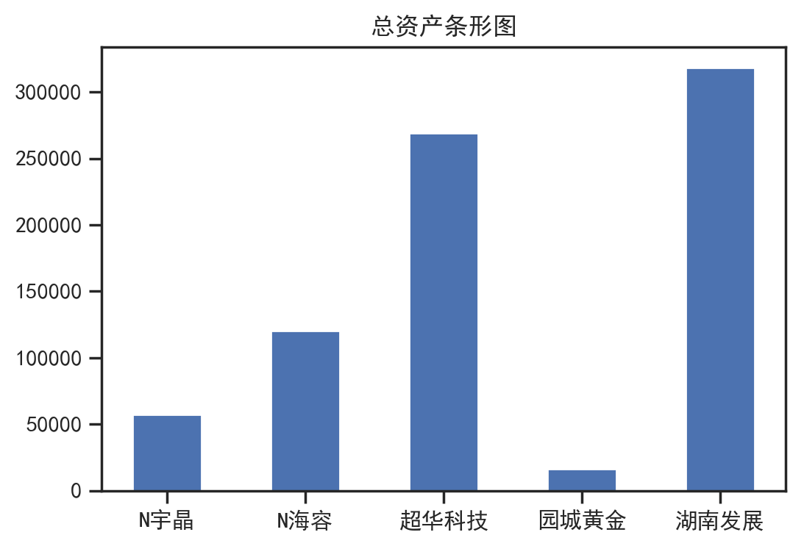
条形图反映不同股票的总资产情况
# 显示中文和设定字体
from matplotlib.font_manager import FontProperties
myfont = FontProperties(fname = ‘./input/SimHei.ttf’,size=12)
plt.rcParams['font.sans-serif'] = ['SimHei']
# 选取数据的前五行
df_1=data.loc[:4]
plt.bar(df_1['name'],
df_1['totalAssets'],
width = 0.5)
plt.title('总资产条形图’)
plt.show()

Slide 41
分组条形图反映不同股票的资产组成情况
# 选取1、2、6行数据（3只股票），并对其按变量流动资产进行升序的排序
df_2 = data.iloc[[1,2,6]].sort_values(by = 'liquidAssets ')
import numpy as np
index = np.arange(len(df_2)) #生成x轴位置参数，取名index,具体数值：[0, 1, 2]
plt.bar(index,
df_2['liquidAssets'],
label = '流动资产',
width = 0.4) #x轴位置是index:[0, 1, 2]，数值是liquidAssets，组标签是流动资产，宽度0.4
plt.bar(index+0.4,
df_2['fixedAssets'],
label = '固定资产',
width = 0.4) #x轴位置是index+0.4:[0.4, 1.4, 2.4]，数值是fixedAssets，组标签固定资产，宽度0.4

Slide 42
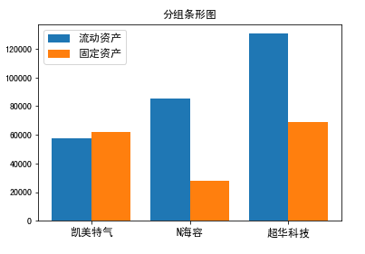
分组条形图反映不同股票的资产组成情况
plt.xticks(index+0.2,
df_2['name'],
fontproperties = myfont) ) #设置x轴刻度标签，参数：位置，标签名，字体
plt.title('分组条形图')
plt.legend(prop = myfont)
plt.show()

Slide 43
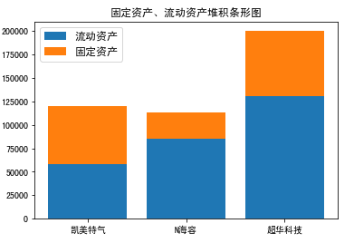
堆积条形图反映不同股票的资产组成情况
plt.bar(df_2['name'],
df_2['liquidAssets'],
label = '流动资产')
plt.bar(df_2['name'],
df_2['fixedAssets'],
label = '固定资产' ,
bottom = df_2['liquidAssets'])
plt.legend(prop = myfont)
plt.title('固定资产、流动资产堆积条形图’)
plt.show()
定义流动资产条形块的位置在下

Slide 44
折线图函数
基础函数：
plt.plot(x, y, color = None, label = None, linestyle = None,
linewidth = None, marker = None, markersize = None)
参数：
color：曲线颜色，
label：图例，注意写这个参数后加上plt.legend()，再plt.show()才显示！
linestyle：曲线风格
linewidth：曲线宽度
marker：标记点样式
markersize：标记点的大小

Slide 45
暑期档电影数据集字段说明
字段名称 | 字段说明
movieName | 影片名称
ReleaseInfo | 发布信息
sumBoxInfo | 综合票房
boxInfo | 票房
boxRate | 票房占比
showInfo | 排片场次
showRate | 排片占比
avgShowView | 场均人次
avgSeatView | 上座率
time | 上映时间

Slide 46
电影数据展示
data = pd.read_csv('./input/movie.csv')
data.head()
 | movieName | Release Info | sumBoxInfo | boxInfo | boxRate | showInfo | showRate | avgShow View | avgSeat View | time
0 | 哆啦A梦：大雄的金银岛 | 上映首日 | 8389.8万 | 8380.90 | 39.30% | 100370 | 30.00% | 29 | 0.230 | 2018-06-01
1 | 复仇者联盟3：无限战争 | 上映22天 | 22.18亿 | 3523.86 | 16.50% | 44820 | 13.40% | 23 | 0.172 | 2018-06-01
2 | 潜艇总动员：海底两万里 | 上映首日 | 3260.1万 | 3241.45 | 15.20% | 49636 | 14.80% | 22 | 0.222 | 2018-06-01
3 | 超时空同居 | 上映15天 | 6.40亿 | 3174.93 | 14.90% | 63685 | 19.00% | 15 | 0.140 | 2018-06-01
4 | 魔镜奇缘2 | 上映首日 | 956.6万 | 954.13 | 4.40% | 20475 | 6.10% | 17 | 0.196 | 2018-06-01

Slide 47
折线图反映票房变化情况
#提取“我不是药神“影片的数据
df_1 = data[(data['movieName']=='我不是药神')&
(data['time']<'2018-07-10')&
(data['time']>='2018-07-01')]
df_1
 | movieName | releaseInfo | boxInfo | boxRate | showInfo | showRate | avgShowView | avgSeatView | time
974 | 我不是药神 | 5020.4万 | 3561.33 | 18.20% | 23193 | 7.40% | 44 | 0.361 | 2018-07-01
1040 | 我不是药神 | 9838.6万 | 4817.72 | 43.10% | 25892 | 9.00% | 54 | 0.427 | 2018-07-03
1074 | 我不是药神 | 1.63亿 | 6542.47 | 52.10% | 31135 | 10.90% | 60 | 0.465 | 2018-07-04

Slide 48
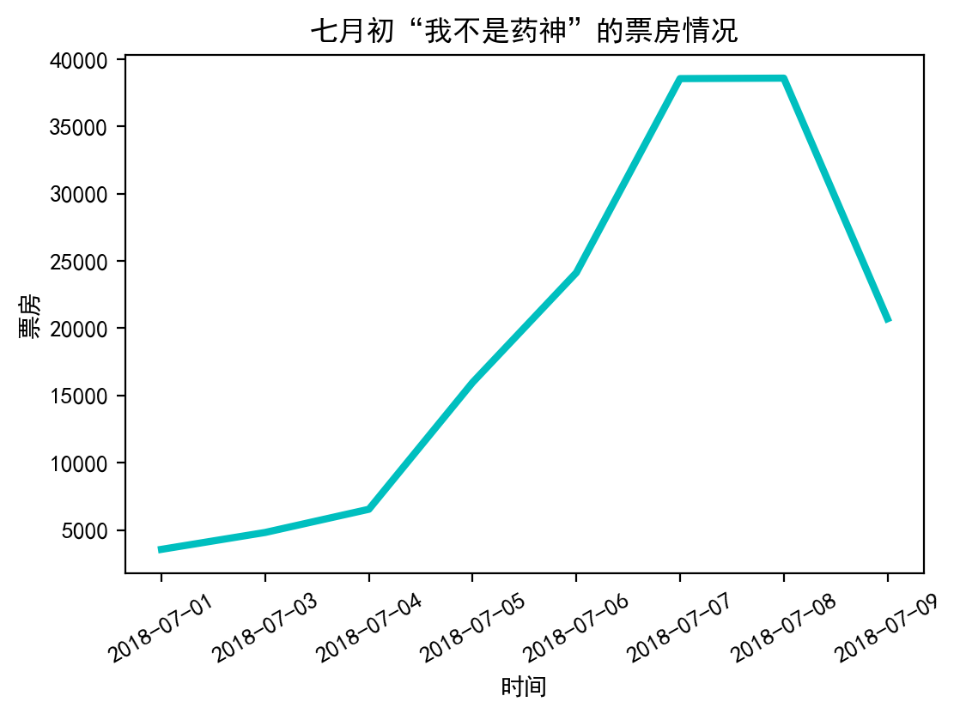
折线图反映票房变化情况
#颜色为青色cyan,线宽为3
plt.plot(df_1['time'],
df_1['boxInfo'],
color = 'c',
lw = 3)
plt.xlabel('时间')
plt.ylabel('票房')
plt.title('七月初“我不是药神”的票房情况’)
plt.xticks(rotation=30)
将X轴刻度标签旋转30度

Slide 49
分组折线图反映两部影片票房对比情况
# 截取影片“西虹市首富”2018-07-30后上映的相关数据信息
df_2 = data[(data['movieName']=='西虹市首富')&
(data['time']>='2018-07-30')]
#截取影片“狄仁杰之四大天王”2018-07-30后上映的相关数据信息
df_3 = data[(data['movieName']=='狄仁杰之四大天王')&
(data['time']>='2018-07-30')]
#分别作折线图，加图例标签，label
plt.plot(df_2['time'],
df_2['boxInfo'],
color = 'c',
lw = 3,
label = '《西虹市首富》')

Slide 50
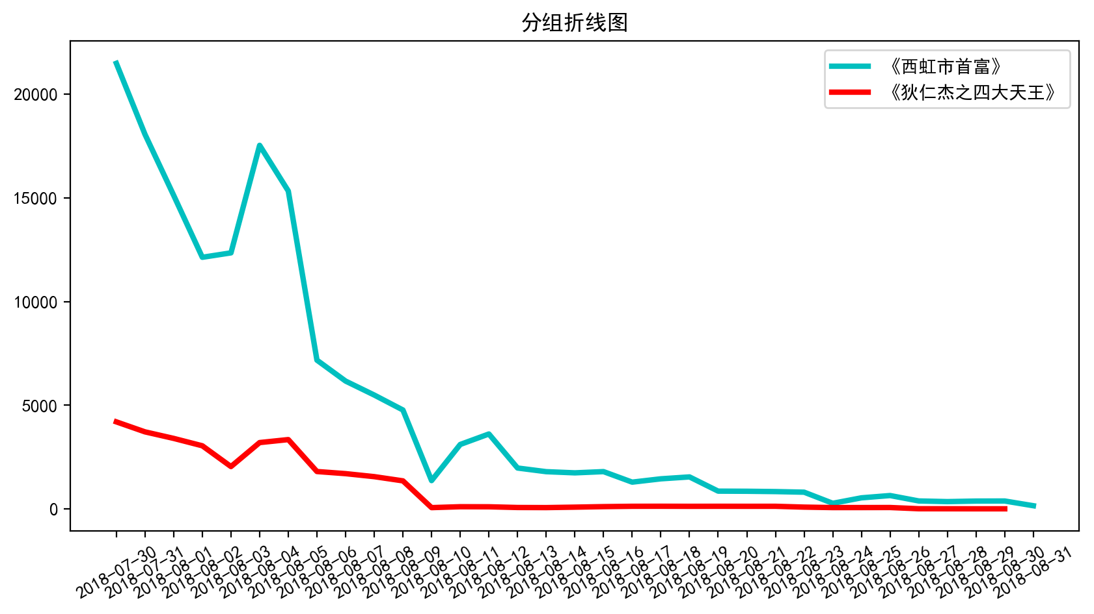
分组折线图反映两部影片票房对比情况
plt.plot(df_3['time'],df_3['boxInfo'],lw = 3,
color = 'r',label = '《狄仁杰之四大天王》')
plt.title('分组折线图')
plt.xticks(rotation=30)
plt.legend()
plt.show()

Slide 51
绘制基本图表总结
函数名 | 必要参数 | 绘图效果 | 可选参数1 | 可选参数2 | 可选参数3 | 官方链接
plt.scatter() | x,y | 散点图 | marker调整形状 | S调整大小 | c调颜色 | matplotlib.pyplot.scatter
plt.bar() | x,height | 条形图 | awidth调整宽度 | alpha调整透明度 | color调颜色 | matplotlib.pyplot.bar
plt.hist() | x | 直方图 | bins条形个数 | align条形对齐 | color调颜色 | matplotlib.pyplot.hist
plt.pie() | x | 饼图 | labels添加标注 | radius更改圆形半径 | color调颜色 | matplotlib.pyplot.pie
plt.boxplot() | x | 箱线图 | widths箱线宽度 | labels添加箱线标注 | vert更改图形方向 | matplotlib.pyplot.boxplot
plt.plot() | x ,y | 折线图 | linestyle线条样式 | calpha调整透明度 | c调颜色 | matplotlib.pyplot.plot

Slide 52
绘制基本图表总结
linsstyle |  | marker |  | colour
‘ - ’ | 实线 | ' * ' | 星号 | b | 蓝色
‘ -- ’ | 虚线线段 | ' h ' | 六边形1 | r | 红色
‘ -. ’ | 点和虚线线段 | ' H ' | 六边形2 | c | 青色
' : ' | 点状虚线 | ' + ' | 加号 | m | 洋红色
' . ' | 实心小圆点 | ' x ' | X | y | 黄色
' , ' | 像素点 | ' D ' | 菱形 | k | 黑色
' o ' | 实心大圆点 | ' d ' | 小菱形 | w | 白色
' v ' | 向下三角形点 | ' _ ' | 水平线 | g | 绿色
' < ' | 向左三角形点 | ‘ o ’ | 圆圈 | blueviolet | 蓝紫色
' > ' | 向右三角形点 | ‘ p ’ | 五边形 | chocolate | 巧克力色
' ^ ' | 向上三角形点 | ‘ s ’ | 正方形 | darkgreen | 深绿色

Slide 53
目录
初识Matplotlib
绘制基本图表
自定义图表样式
绘图技巧
添加文字
调整坐标轴
绘制子图

Slide 54
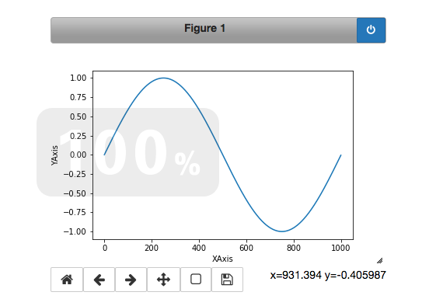
绘图技巧
输入魔法命令：%matplotlib notebook，此时不需要使用plt.show()函数，jupyter会自动生成交互式图像，如下

Slide 55
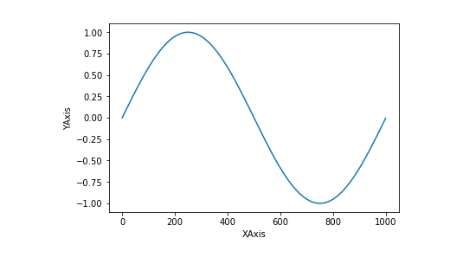
绘图技巧
输入魔法命令：%matplotlib inline，此时不需要使用plt.show()函数，jupyter会自动生成非交互式图像，如下
使用魔法命令可以自动显示图像，但两个魔法命令仅在Jupyter notebook中有效

Slide 56
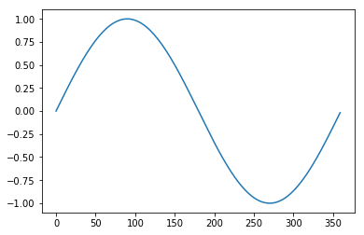
添加文字
绘制一个正弦函数：
#魔法命令
%matplotlib inline
#创建sin函数的坐标
import numpy as np
x = np.arange(360)
y = np.sin(2*np.pi*x/360)
#由于共有360个点，得到连续的曲线
plt.plot(x,y)

Slide 57
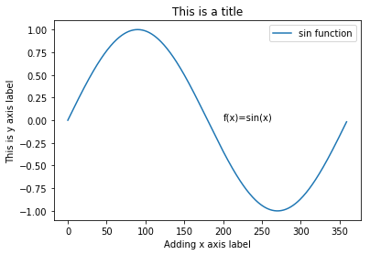
添加文字
#添加标题
plt.title('This is a title')
#添加X轴标签
plt.xlabel('Adding x axis label')
#添加Y轴标签
plt.ylabel('This is y axis label')
#添加图例
plt.legend(labels = ['sin function'])
#添加文字
plt.text(200,0,'f(x) = sin(x)')

Slide 58
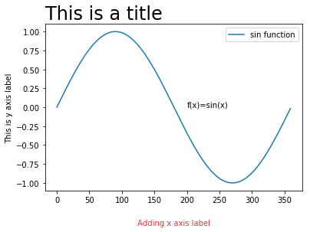
添加文字
调整位置
plt.title('This is a title',fontsize = 24,loc = 'left')
plt.xlabel('Adding x axis label',color = 'red',labelpad = 20,alpha = 0.8)
调整轴标签与轴的距离

Slide 59
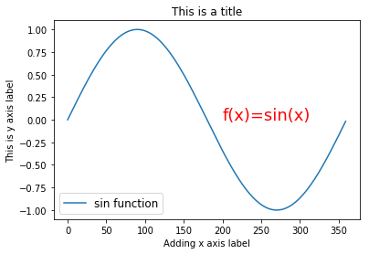
添加文字
plt.legend(labels = ['sin function'],
fontsize = 12,
loc = 'lower left')
plt.text(200,0,
'f(x) = sin(x)',
fontsize = 18, color='red')
文字起始坐标位置

Slide 60
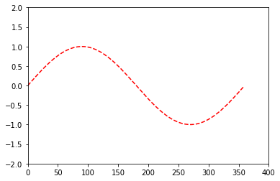
调整坐标轴
修改坐标轴范围，用xlim()和ylim()函数
plt.xlim(0,400)
plt.ylim(-2,2)
plt.plot(x,
y,
'--',
color = 'r')

Slide 61
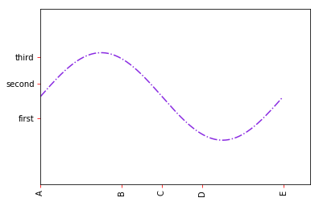
调整坐标轴
自定义x轴和y轴的主刻度标签
x_label = ['A','B','C','D','E']
y_label = ['first','second','third']
plt.xticks(np.array([0,120,180,240,360]),
x_label,rotation = 'vertical')
plt.yticks(np.array([-0.5,0.3,0.9]),
y_label)
plt.tick_params(size = 4,
color = 'r')
可调节主刻度标签的大小，主刻度长短，坐标轴颜色

Slide 62
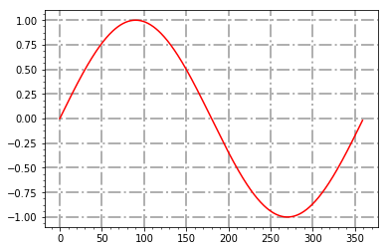
调整坐标轴
添加主、副标题刻度网格：使用函数plt.grid（）
参数Which填写要添加的网格种类
参数linestyle选择绘图线段样式
#添加主刻度网格
plt.grid(which = 'major',
linewidth = '2',
linestyle = '-.')

Slide 63
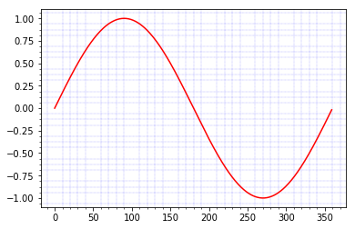

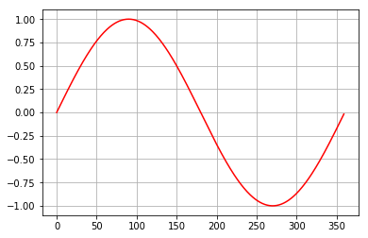
调整坐标轴——举例
# 添加副刻度网格
plt.grid(which = 'minor',
linestyle = ':',
linewidth = '0.3',
color = 'b')
plt.minorticks_on()
# 添加默认的刻度网格
plt.grid(True)
需要开启副刻度显示选项才能显示副刻度

Slide 64
绘制子图
绘制子图函数 plt.subplot()
调整子图间距 plt.subplots_adjust()
添加绘图框标题 plt.suptitle()

Slide 65
Subplot函数介绍
subplot(numRows, numCols, plotNum)
整个绘图区域被分成 numRows 行和 numCols 列
按照从左到右，从上到下的顺序对每个子区域进行编号，左上的子区域的编号为1
plotNum 参数指定创建的子图对象所在的区域
如果 numRows, numCols 和 plotNum 这三个数都小于 10 的话, 可以把它们缩写为一个整数,
例如subplot(323) 和 subplot(3,2,3) 是相同的.
举例说明
numRows ＝ 2, numCols ＝ 3, 那整个绘制图表样式为 2X3 的图片区域，
用坐标表示为(1, 1), (1, 2), (1, 3)
(2, 1), (2, 2), (2, 3)
当 plotNum ＝ 3 时, 表示的坐标为(1, 3), 即第一行第三列的子图

Slide 66
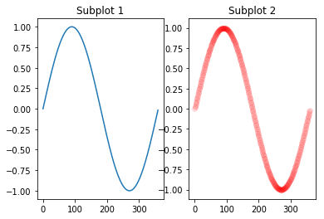
绘制子图——举例
x = np.arange(360)
y = np.sin(2*np.pi*x/360)
# 绘制第一个子图
plt.subplot(1,2,1)
plt.plot(x,y)
plt.title('Subplot 1')
# 绘制第二个子图
plt.subplot(1,2,2)
plt.scatter(x,y,c = 'r',alpha = 0.1)
plt.title('Subplot 2')
子图有重叠，可用plt.tight_layout()调整

Slide 67
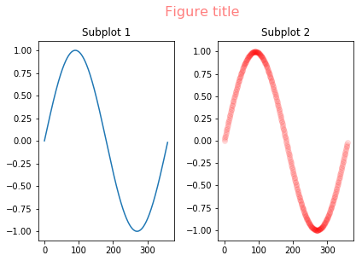
绘制子图——举例
#自动调整子图间距
plt.tight_layout()
#添加绘图框标签
plt.suptitle('Figure title',
fontsize = 16,
color = 'r',
alpha = 0.5,
x = 0.55,
y = 1.05)

Slide 68
总结
初识Matplotlib
Matplotlib是python的2D绘图库
图形由文字、背景网格、图例、数据、坐标轴组成
图形层次分为：画布、绘图框、图、子图
Matplotlib层次结构为：脚本层、艺术家层、后台层
Matplotlib的安装与工具
绘制基本图表
散点图、箱线图、直方图、饼图、条形图、折线图
自定义图表样式
魔法命令的使用
添加标题、标签、图例、文字
调整坐标轴范围、主刻度标签、刻度网格
绘制子图、调整子图间距和大小

